Slide 1
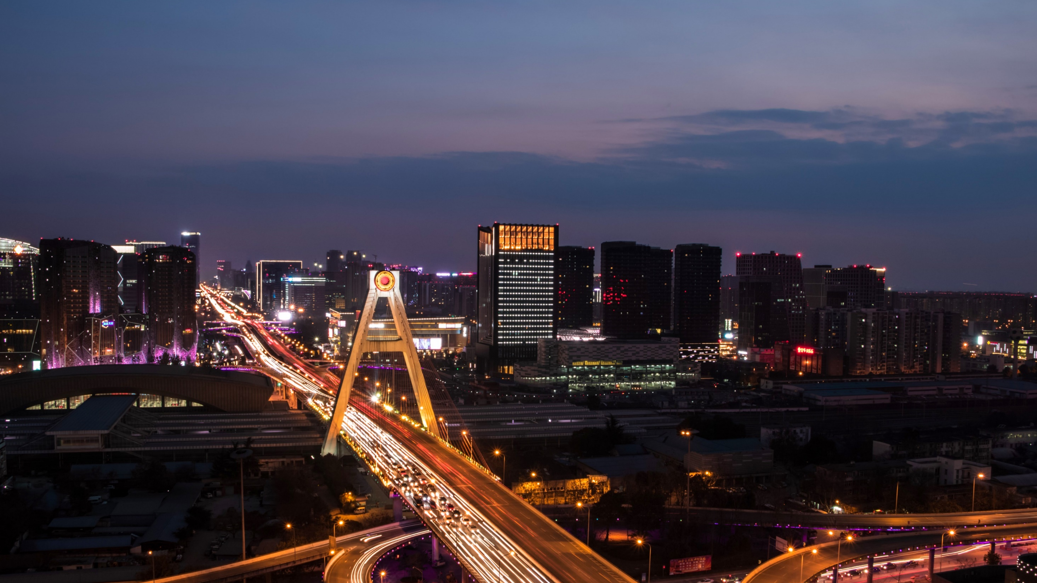
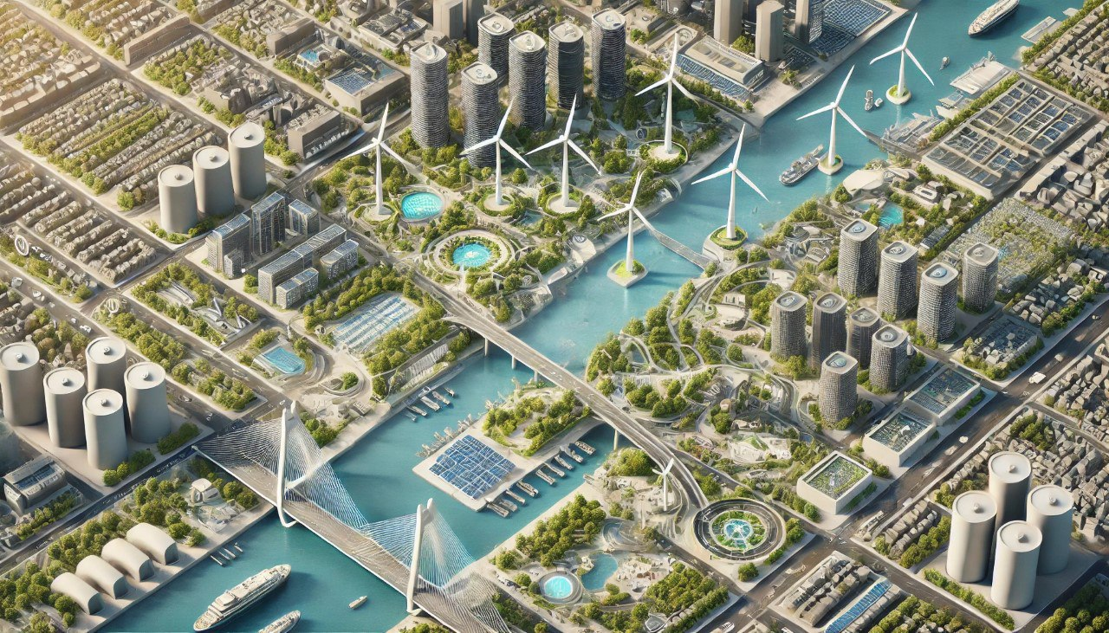
“
CIty plan
New City
Dream

Slide 2
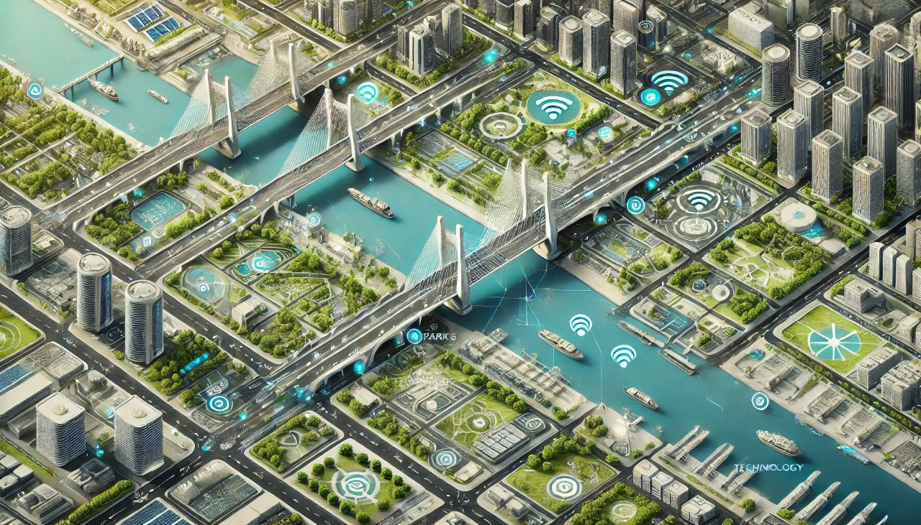
CITY FUTER
01.Hospital
03,Energy
больницы будут оснощены самым новыми технологиями в сфере медецины и с искуственным интелекктом
город будет работать на солничной энергии и с ветриными мельницами
02Apartaments.
04.Safe
Квартиры будут с басейнамы .магазинами,игровыми зонами также
Полицыии будет помагать искуственный интелект и множество камер видео наблюдения реального времени

Slide 3
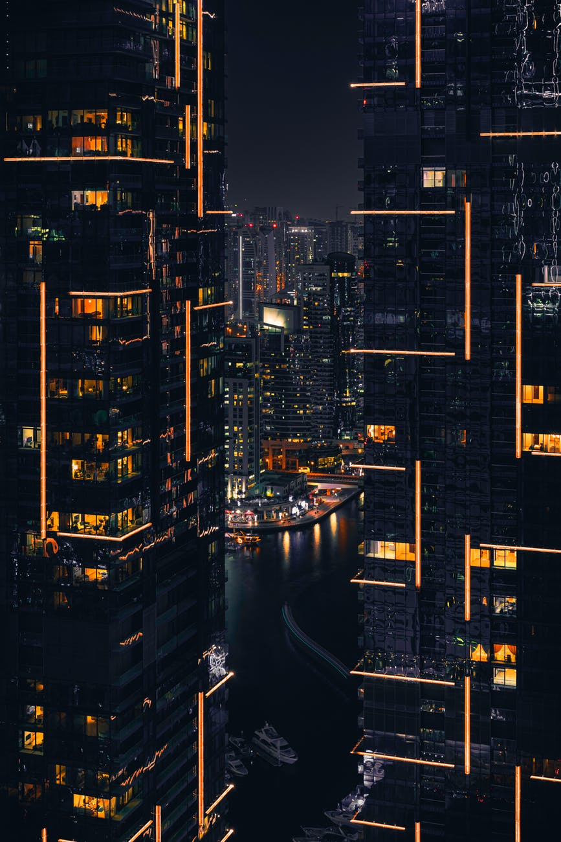
Enter title
Интернет будет бесплатным и быстрым.
Сообщения можнобудет отпровлять через интернет.
ИИ будет помогать вам в повседневной жизни.
Notes:
Enter title

Slide 4
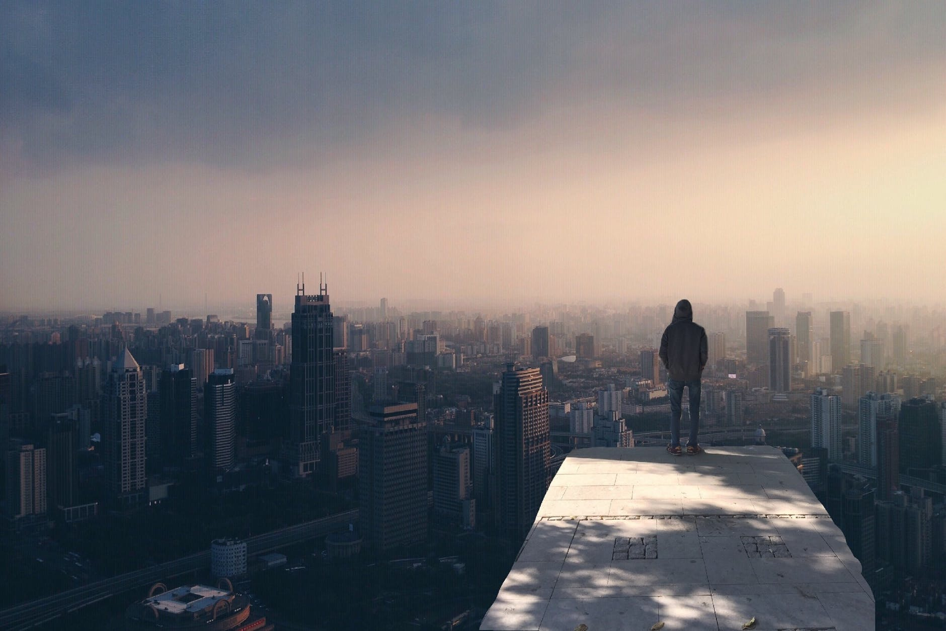
People
“
lived
”

Slide 5
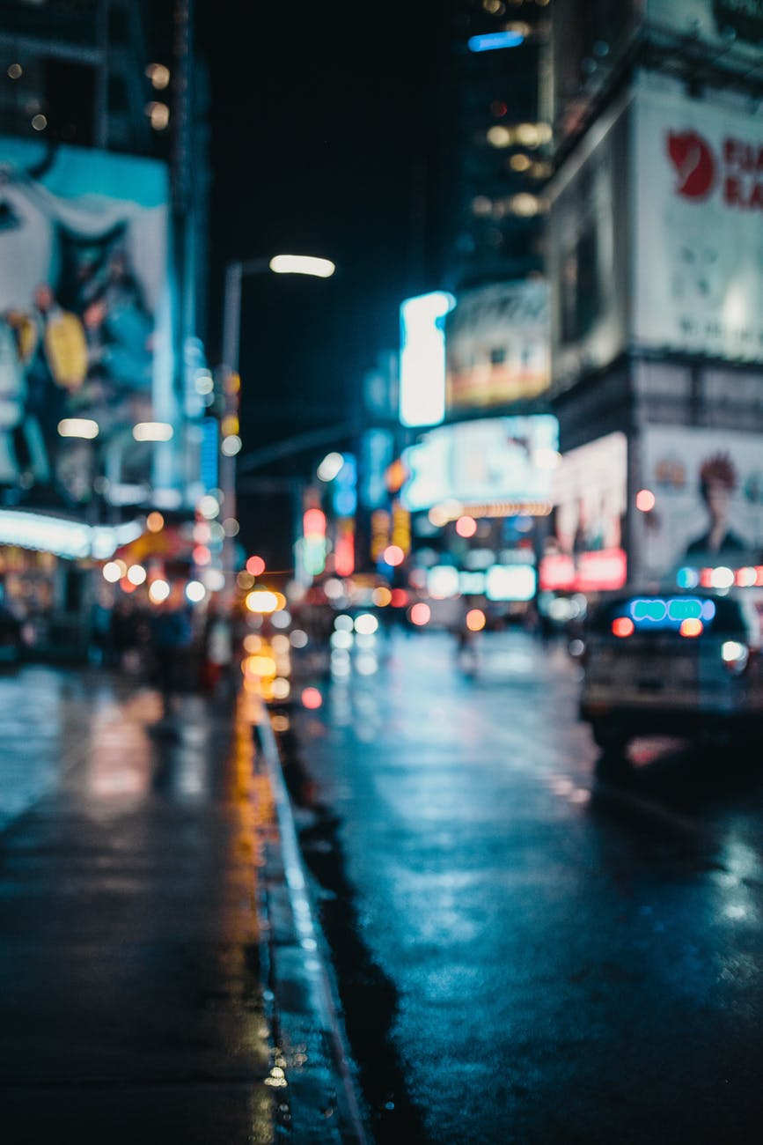
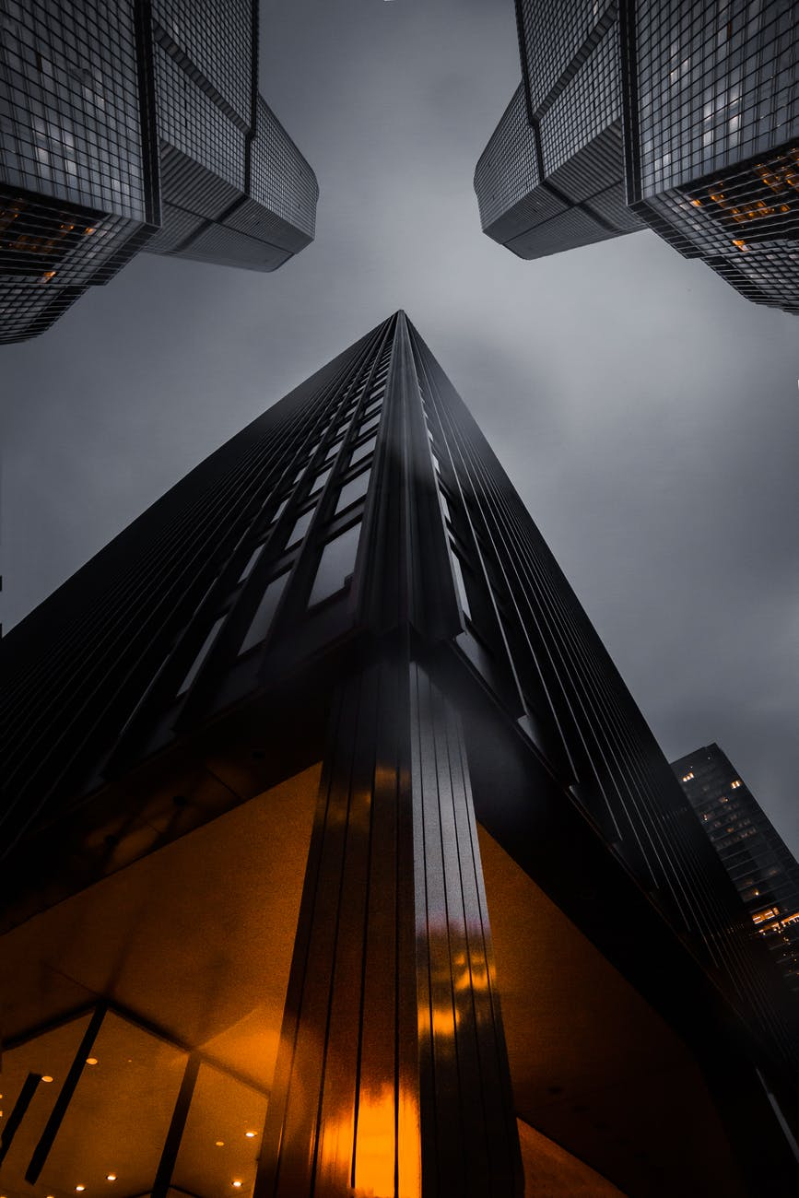
”
Day
98%
Вы можете записатся кудато онлайн.
pyment
В городе будет приниматся толька крипта валюта.
Document
Ваши данные будут хранитя базеданных города ани будут строго охранятся.

Slide 6
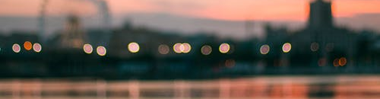
CITY FUTER
Этот город будет адним из самых современных в будущем он способен вместить до 300 тысяч людей в нем не будет машин все передвижение на дальние растояния будут осущтвлятся скоросными метро они будут разгонятся до 900km/час передвижение по городу будет либо с велосипедом или ходьбой рядом скаждым жилым небоскребо в радиусе 200 m будет находится торговый центр в котором будет все .
Благодаря этому экономика строны павысится на 38% безапасность горада будет поддерживатся стами айтишниками позитсиорируйщиями на безпасности также и ИИ будет помогать в безопасности и в медецыне .

Slide 7
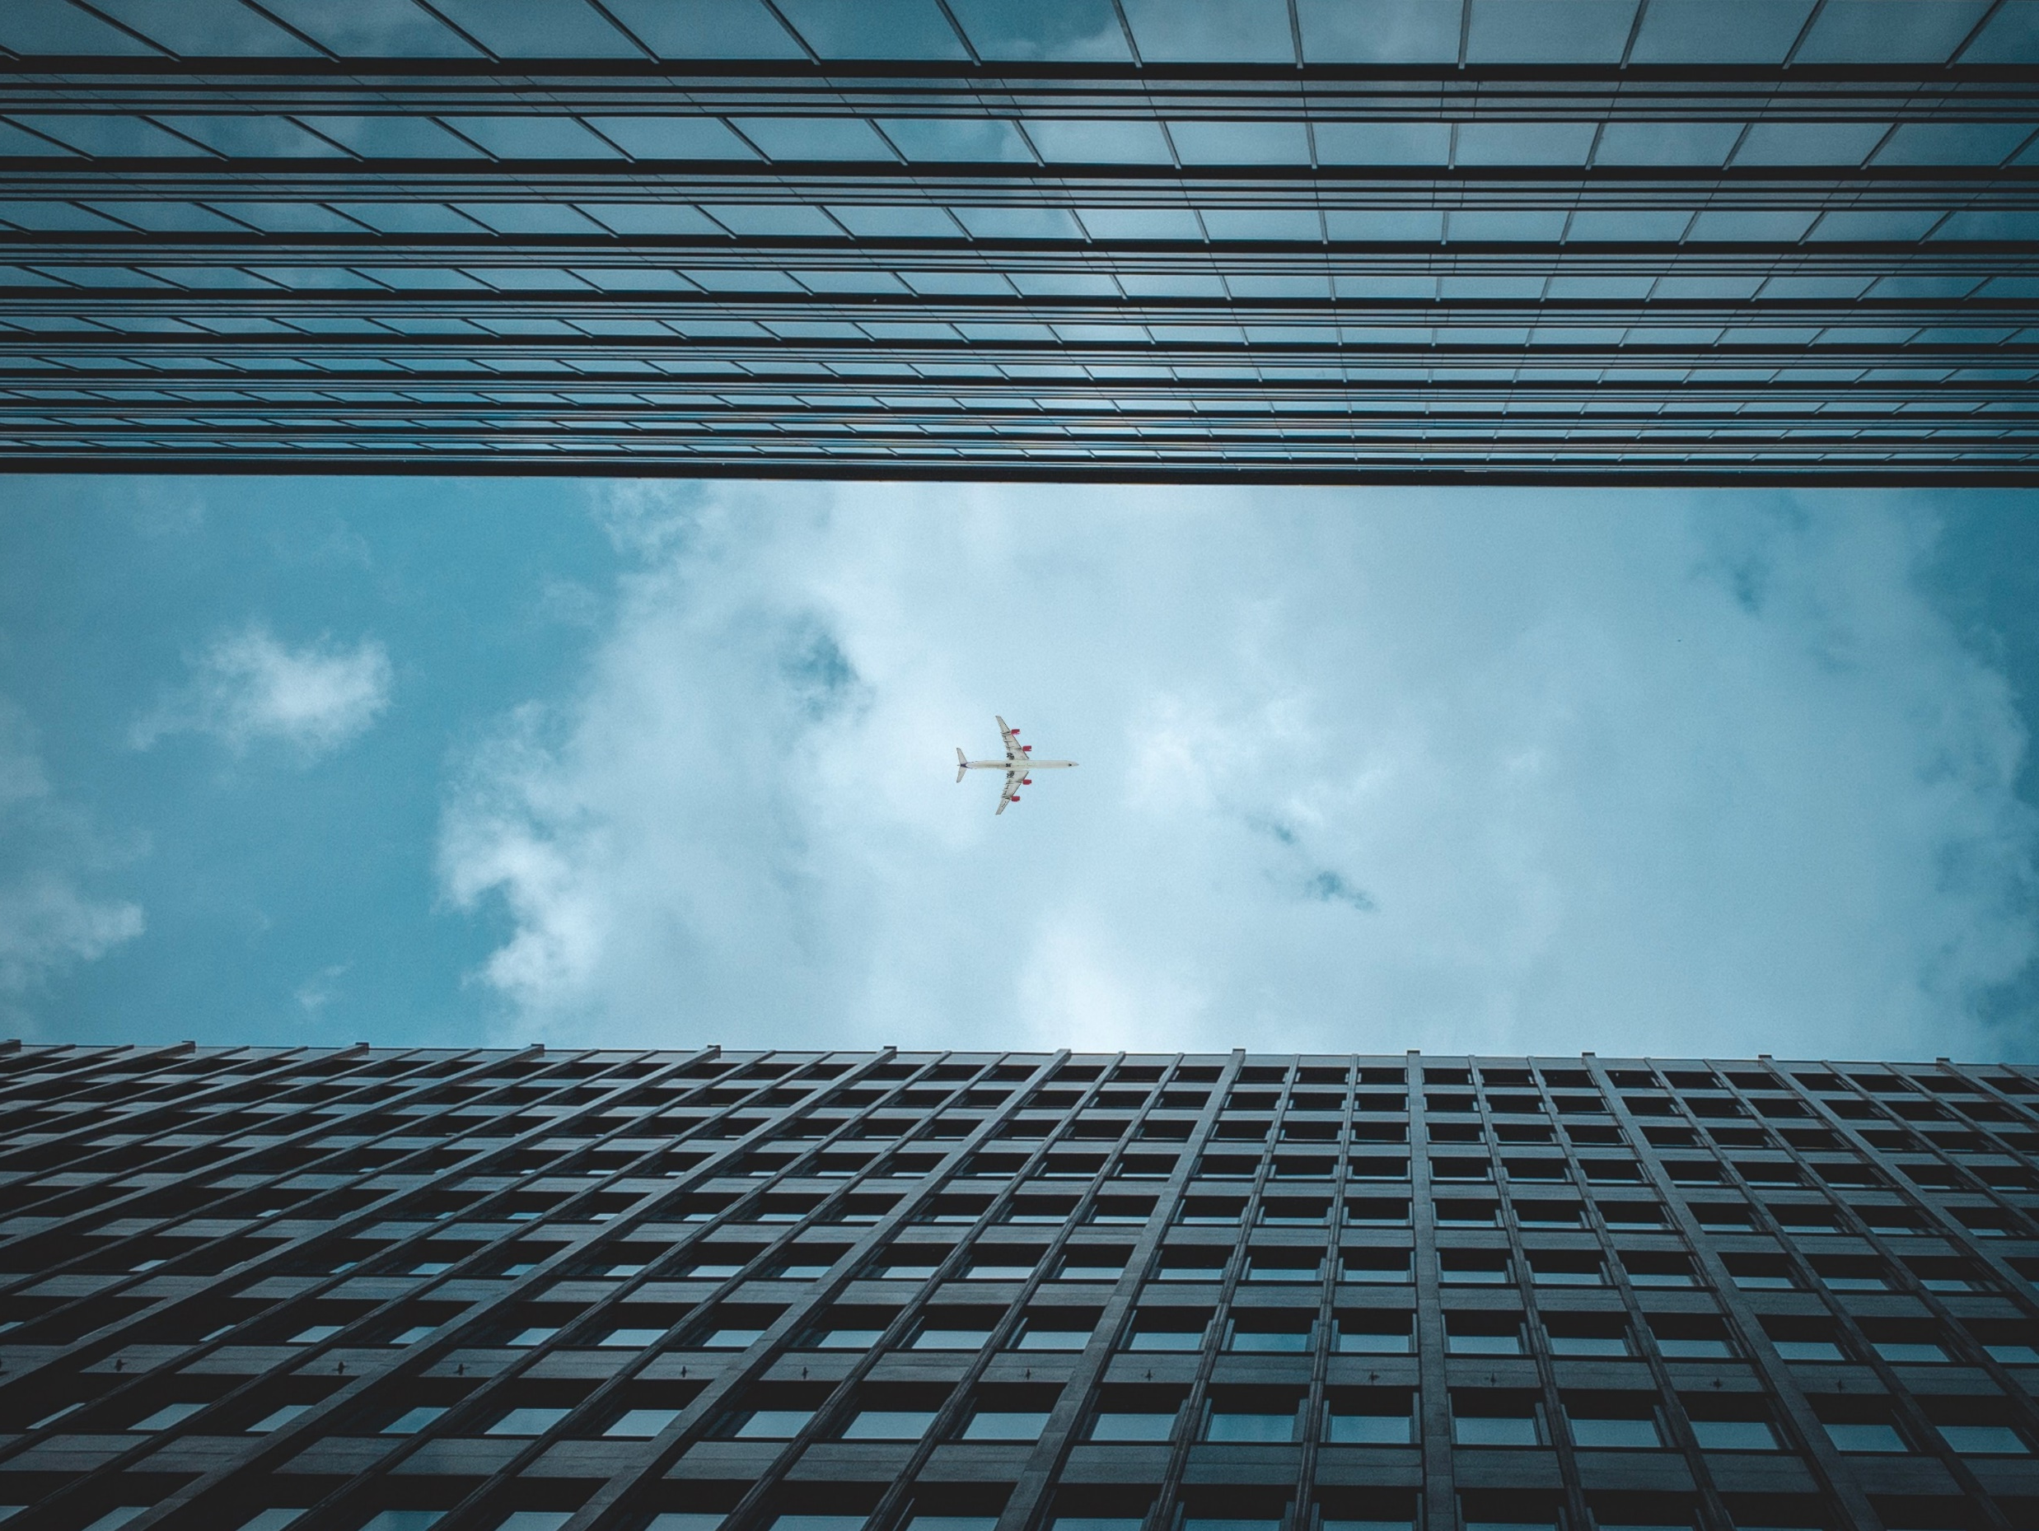
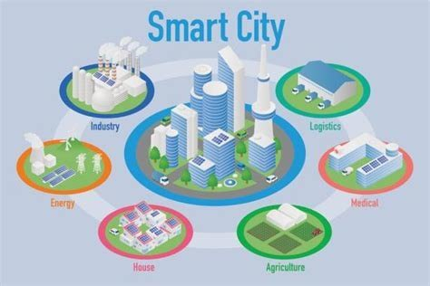
”
Struktur
“

Slide 8
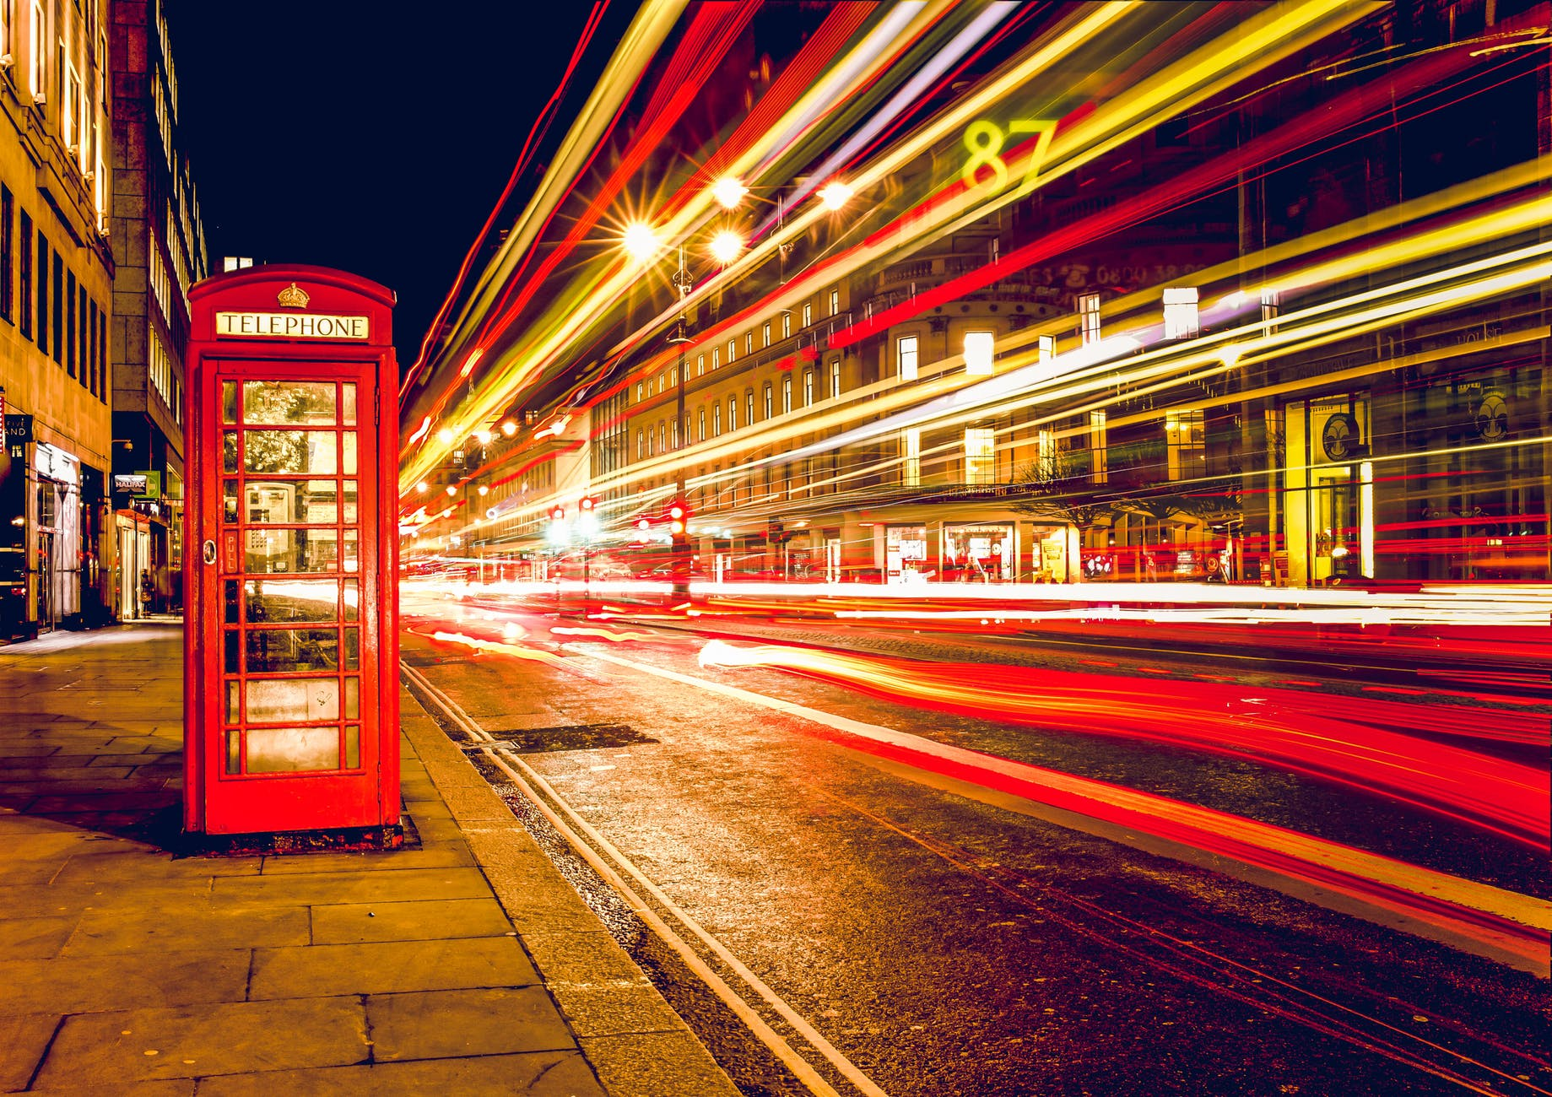
изза того что город использует только солнечные и ветренную энергию а также фильтры по очиски воздуха
В городе будет много камер для обеспечения безопасности гражданам.
Экология
Защита
город будет развиваца мести с ИИ это поможет ИИ развится и стать более полезным .
благодаря ИИ в городе будет крепкий фундамент в эконимике а так же этому будет памгать собственная валюта в виде крипто валюты.
Развитие
Финансы

Slide 9
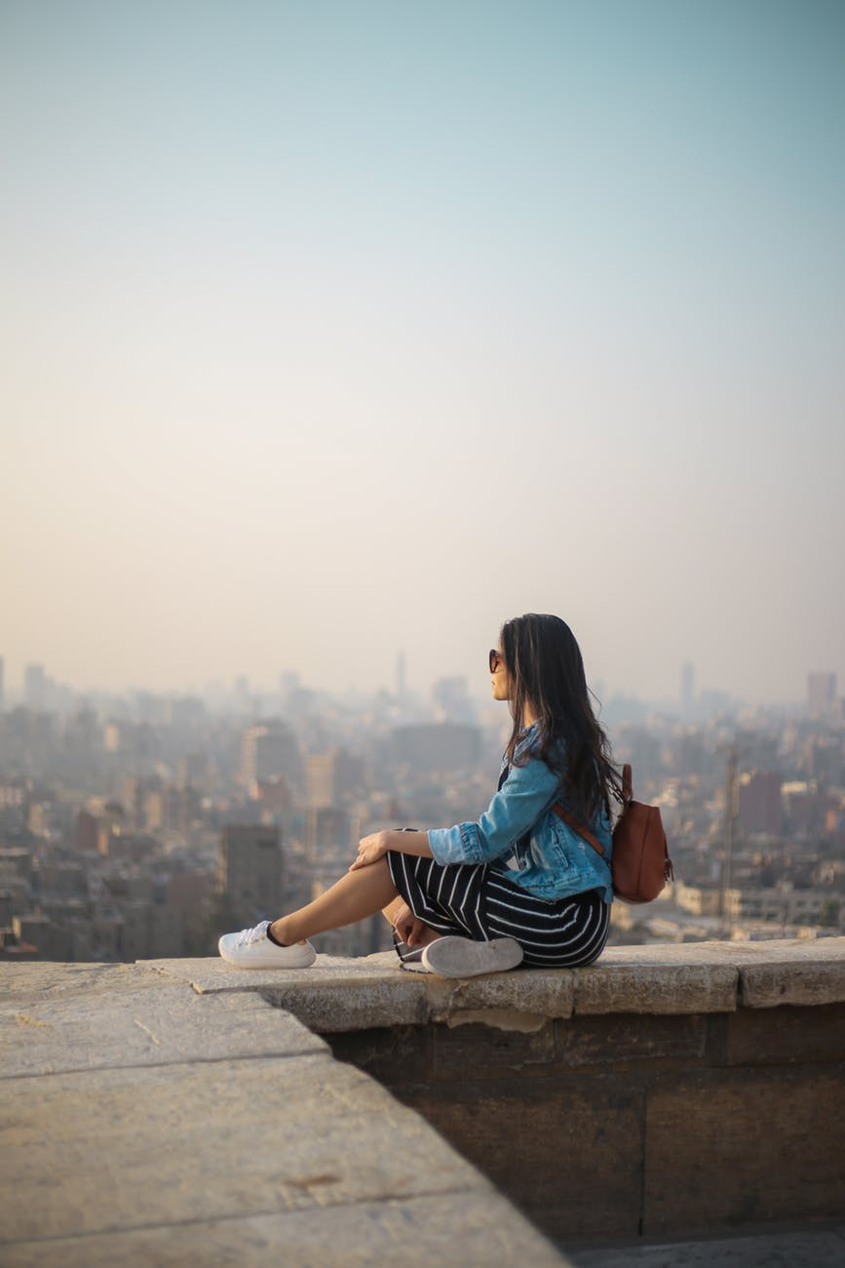
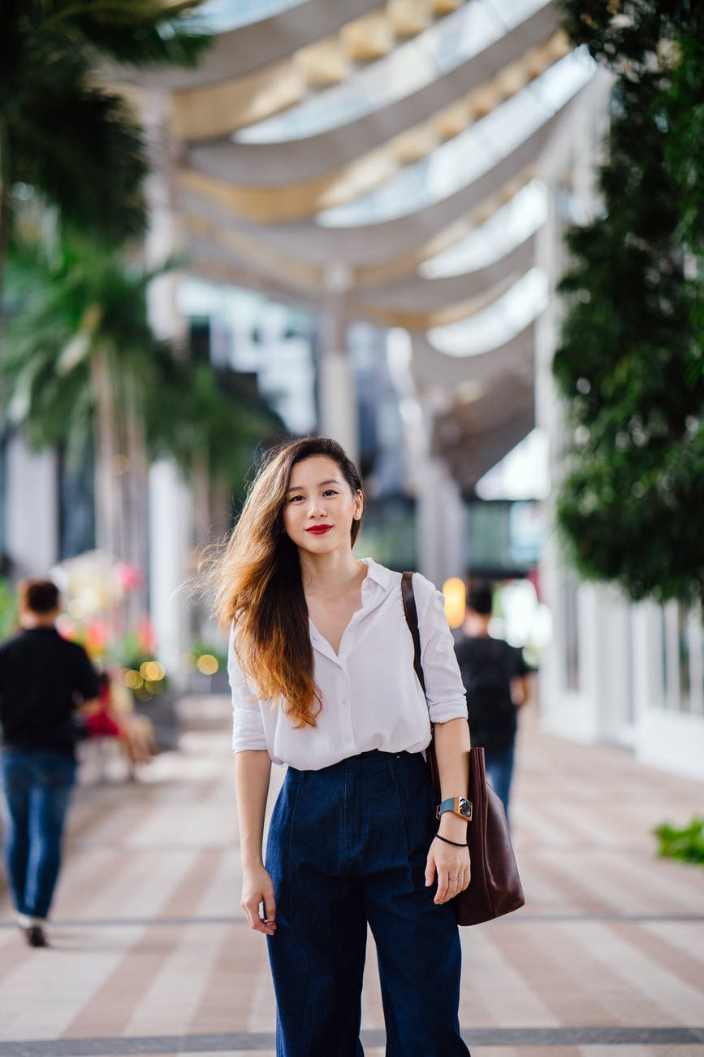
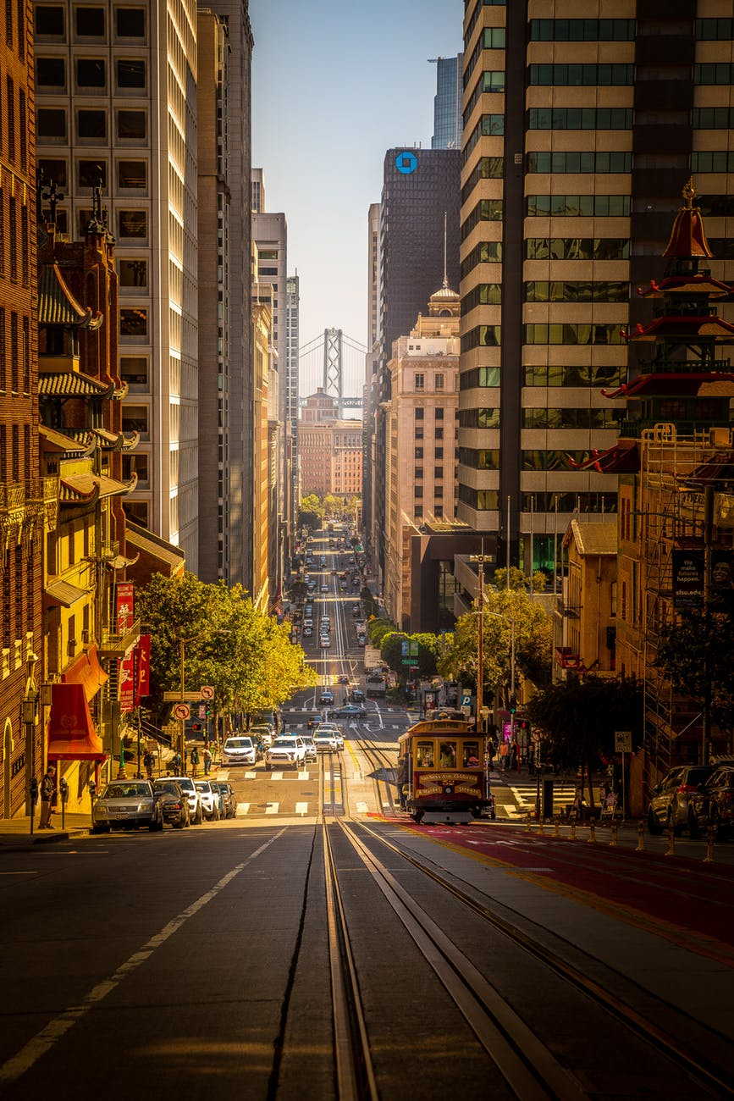
стрес
жизнь
пробки
У людей будет меньше стреса.
Продоржительность жизни увелисится.
Проблема с пробками ищезнет.

Slide 10
“
City
Kablbekov Aijigit
Эрзат Чика Аскар
Thanks

